Slide 1
Archief vind je ook op straat ….
Beelden, taal en voorbeelden
13 juni 2013

Slide 2
Wat
Lijst definities
Om over na te denken
Veel onduidelijk
Eigenlijk onzinnig
Voorbeelden en vragen

Slide 3
2011
De Archiefwet en bijbehorende besluiten en regelingen bevatten bepalingen voor het in goede, geordende en toegankelijke staat brengen en bewaren van archiefbescheiden.
Of met andere woorden voor het op orde hebben en houden van uw totale informatiehuishouding.
Zoals gemeld wordt vaak ten onrechte gedacht dat deze wet slechts handelt over historische documenten.
Maar het gaat om een wet die in alle fasen van het gemeentelijke proces relevant is.
Het betreft allereerst de interne bedrijfsvoering, vervolgens de bewijslast inzake het functioneren van de overheid richting burger en tot slot het belang voor het (cultureel) erfgoed.
  Ledenbrief VNG juli 2011, Horizontale verantwoording gemeentelijke archiefketen

Slide 4
2012
Vooral het begrip ‘archiefbescheiden’, het voornaamste object in de Archiefwet, belemmert een goede toepassing van de wet in een digitale omgeving. Zowel het gehanteerde begrip als de bijbehorende definitie zijn in een digitale context niet goed bruikbaar en bieden veel interpretatieruimte.
Beperkt houdbaar? Erfgoedinspectie 2012, blz. 10

Slide 5
Keuzes
Te veel keuzemogelijkheden
  Wel of niet registreren
  Wel of geen archiefstuk
  Wel of geen archiefvormer volgens de wet
  leidt tot hopeloze discussies zonder resultaat omdat iedereen een eigen uitleg heeft en geeft.

Slide 6
Wat is er aan de hand
Papieren denkraam
Eigenlijk veel te ingewikkeld
Er zijn te veel keuzemogelijkheden
Daardoor niet transparant
Dit leidt tot ontwijkend gedrag
Wet wordt niet uitgevoerd
Te veel praten en niet doen
Niet verantwoordelijk voelen

Slide 7
Taakverwaarlozing
Als de bevindingen uit beide onderzoeken naast elkaar worden gelegd, blijkt dat bijna alle bevindingen en conclusies uit 2005 ook nu nog actueel zijn.
Beperkt houdbaar? Erfgoedinspectie 2012, blz. 9

Slide 8
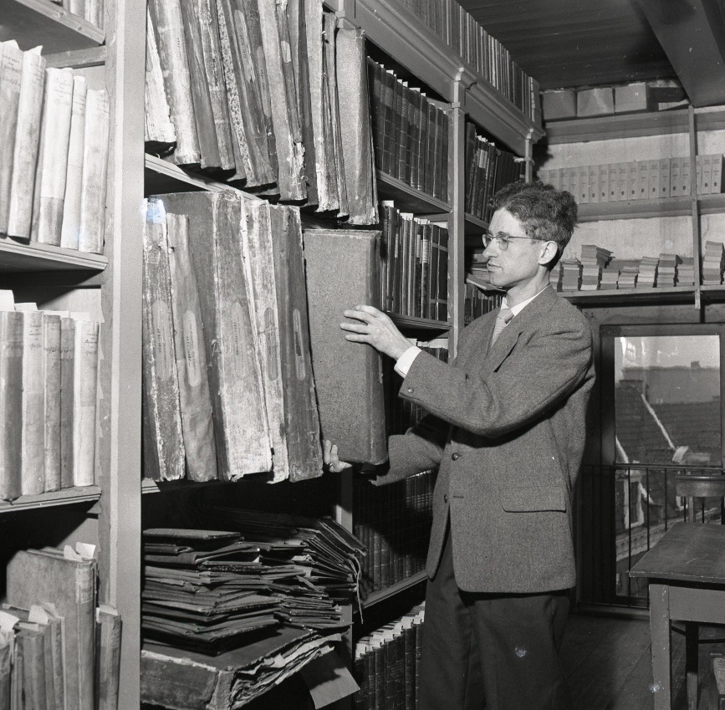
Beleving
Bijzonder
Oude rommel
Geen directe verbinding met administratie
Heeft wel een status / heeft geen status
Vorm van waardigheid
    archiefwaardig

Slide 9
Gevolg
We missen veel
We kunnen veel niet vinden
We verliezen veel
We bewaren te veel
We doen maar wat
We kunnen onvoldoende aantonen
Het voortbestaan is niet verzekerd
We lopen risico’s
Er vallen zelfs doden

Slide 10
Synoniem
Voor het woord archief is geen echt synoniem beschikbaar
    Van Dale Thesaurus; Synoniemen en betekenisverwante woorden, Van Dale Uitgevers, Utrecht/Antwerpen, 2010.
Wel woorden als:
  Analen, gegevensbestand, verzameling van …

Slide 11
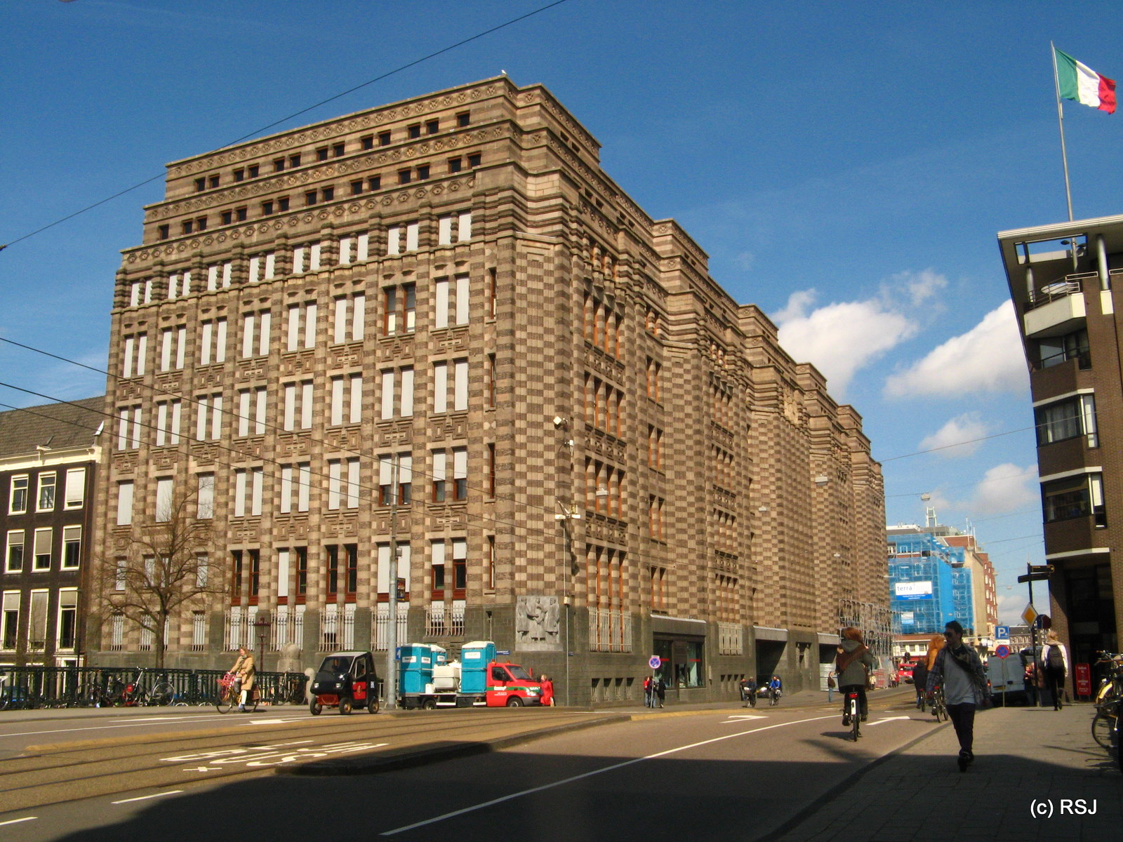
Archief - gebouw

Slide 12
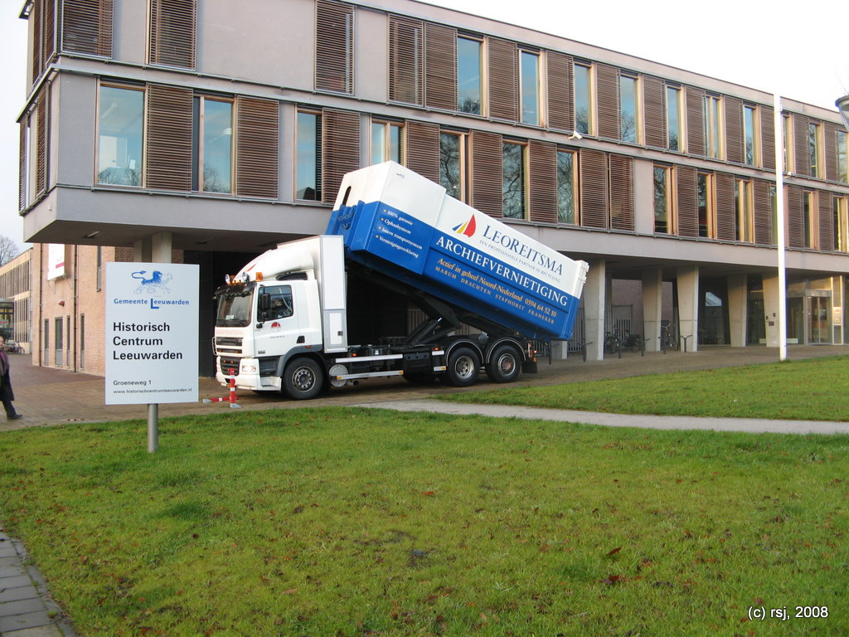
Organisatie

Slide 13
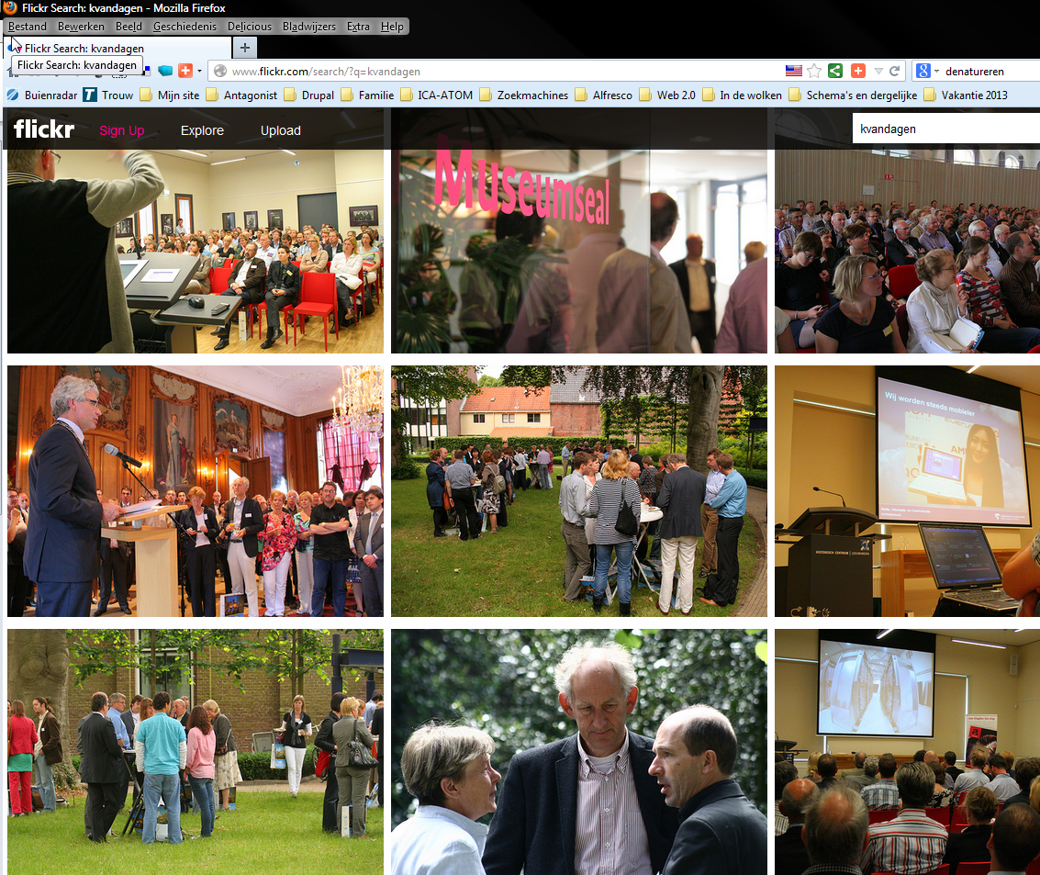
Verzameling

Slide 14
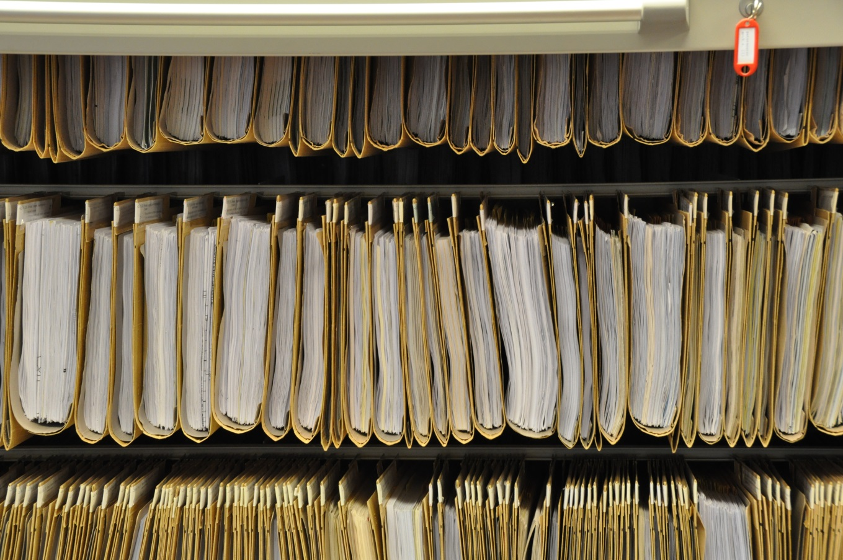
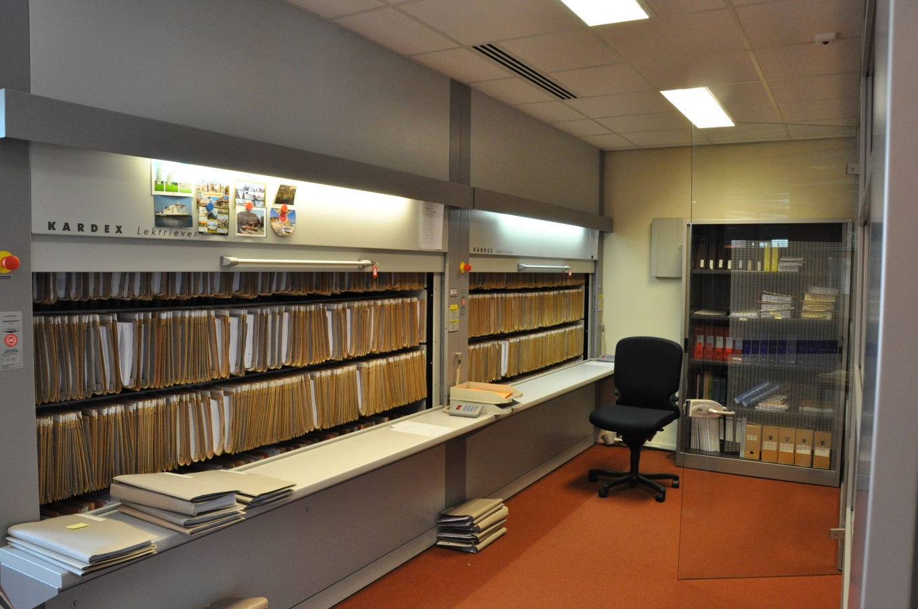
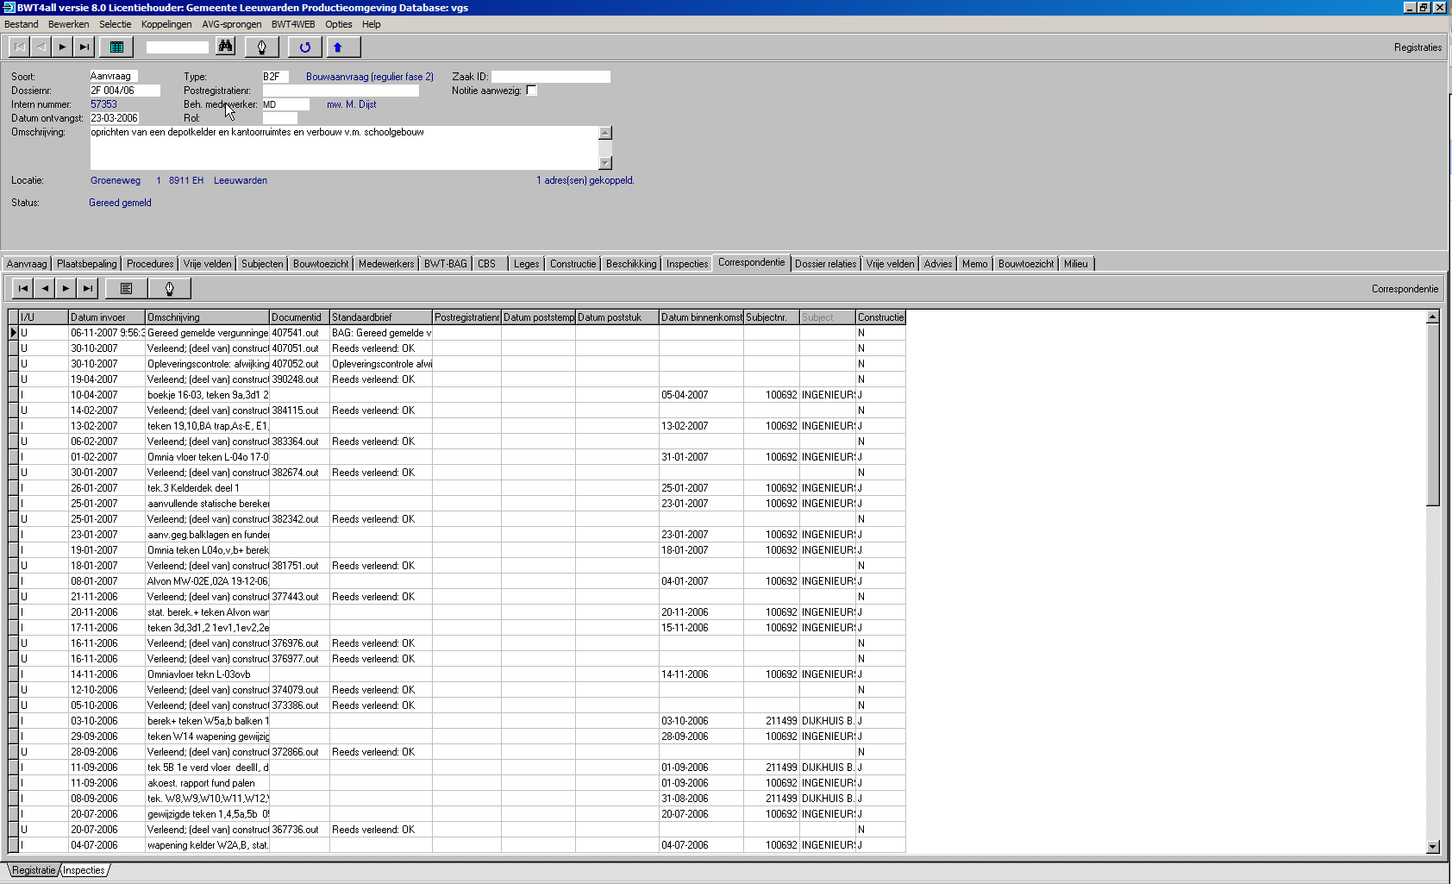
Administratie

Slide 15
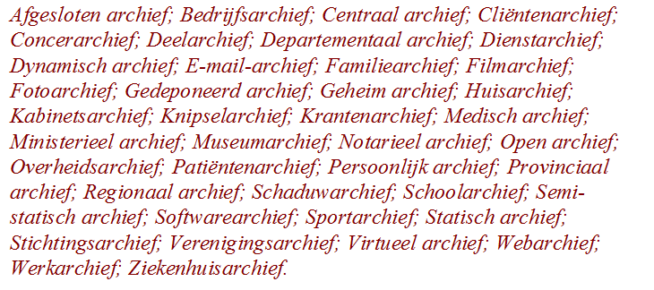
Allemaal archief?
Samenstellingen

Slide 16
Indeling van woorden
Collectie
  Verzameling
      Foto
      Film
      Kaart / tekening
  Archief
      Overheid
      Anders

Slide 17
Taal
Digitaal werken met een ‘hoedje van papier’ en als kader een ‘papieren denkraam’
Woorden die we nog steeds gebruiken
  Archiefstuk
  Archiefbescheiden
  Neerslag
  Dossier
  Archiefwaardig
  Zaak

Slide 18
1898
Een archief is het geheel der geschrevene, geteekende en gedrukte bescheiden, ex officio ontvangen of opgemaakt door eenig bestuur of een zijner ambtenaren, voorzoover deze bescheiden bestemd waren om onder dat bestuur of dien ambtenaar te berusten.
    Handleiding §1

Slide 19
Archiefwet
In opeenvolgende wetten wordt het woord archief niet gedefinieerd
  1918
  1962
  1995

Slide 20
Archiefwet 1962
1 bescheiden door de overheidsorganen ontvangen of opgemaakt en naar hun aard bestemd daaronder te berusten;
2 bescheiden met overeenkomstige bestemming, ontvangen of opgemaakt door instellingen of personen, wier rechten of functies op enig overheidsorgaan zijn overgegaan;
3 bescheiden, welke ingevolge overeenkomsten met of beschikkingen van instellingen of personen dan wel uit andere hoofde in de archiefbewaarplaatsen zijn opgenomen om daar te berusten;
4 fotografische reproducties, welk bij of krachtens de wet in de plaats zijn gesteld van de onder 1, 2 of 3 bedoelde archiefbescheiden of welke op grond van artikel 4 zijn vervaardigd.
artikel 1 sub b archiefbescheiden

Slide 21
1962
Een archief is het geheel der bescheiden, ambtshalve ontvangen of opgemaakt door een bestuur of zelfstandig handelend functionaris en naar hun aard bestemd om onder dat bestuur of die functionaris te berusten.
  Nederlandse archiefterminologie, lemma 53

Slide 22
1973
Het geheel van documenten dat zich vormt bij een instelling of persoon uit hoofde van vervulling van haar taak of zijn taak of werkzaamheid.
  Formsma, Het inventariseren van archieven

Slide 23
1983
Een archief is het geheel van archiefbescheiden, ontvangen of opgemaakt door een instelling, persoon of groep personen.
  Lexicon, lemma 2

Slide 24
1988
Geheel van archiefbescheiden of andere informatiedragers, opgemaakt of verzameld door één archiefvormer.
  Definities proeftuin Archeion Zeeland, 1988

Slide 25
1992
Een archief is het geheel van archiefbescheiden, ontvangen of opgemaakt door een instelling, persoon of groep personen en die naar hun aard bestemd zijn om onder een persoon, bestuur of orgaan te blijven berusten.
    Ontwerp NEN 3601 (1.3.1-01)

Slide 26
1995
1. bescheiden, ongeacht hun vorm, door de overheidsorganen ontvangen of opgemaakt en naar hun aard bestemd daaronder te berusten;
2. bescheiden, ongeacht hun vorm, met overeenkomstige bestemming, ontvangen of opgemaakt door instellingen of personen wier rechten of functies op enig overheidsorgaan zijn overgegaan;
3. bescheiden, ongeacht hun vorm, welke ingevolge overeenkomsten met of beschikkingen van instellingen of personen dan wel uit anderen hoofde in een archiefbewaarplaats zijn opgenomen om daar te berusten;
4. reproducties, ongeacht hun vorm, welke bij of krachtens de wet in plaats zijn gesteld van de onder 1, 2 of 3 bedoelde archiefbescheiden of welke op grond van het bepaalde in artikel 8 zijn vervaardigd.

Slide 27
2002
Het archief is de neerslag van alle relaties die organisaties en mensen hebben. Archieven ontstaan en worden bewaard als verantwoording en bewijs. Juridisch bewijs, maar ook historisch bewijs, als blijk van wat was, als brug naar het verleden van gisteren of jaren geleden.
    Ketelaar in OD

Slide 28
2003
Geheel van archiefbescheiden, ontvangen of opgemaakt door een persoon, groep personen of organisatie.
  Archiefterminologie voor Nederland en Vlaanderen, Lemma 10

Slide 29
2004
Het geheel van archiefstukken, ongeacht vorm of medium, organisch gevormd en/of bijeengebracht en gebruikt door een afzonderlijke persoon, familie, of organisatie bij het uitvoeren van activiteiten en het uitoefenen van functies van die archiefvormer.
    Nederlandse vertaling ISAD(g)

Slide 30
2009
Een archiefstuk is een manifestatie van een handeling.
Peter Horsman, 2009

Slide 31
2013
… procesgebonden informatie
Theo Thomassen, Kvandagen, 2013

Slide 32
Informatieobject
In de plaats van
  archiefbescheiden, (zeker niet archiefbescheid)
Maar een zelfstandig ding, een archiefbestanddeel
  Te beschrijven
  Bevat inhoud
  Bijvoorbeeld
    Website
    Document (enkelvoudig/samengesteld
    Register (database)
    Kleitablet
    …

Slide 33
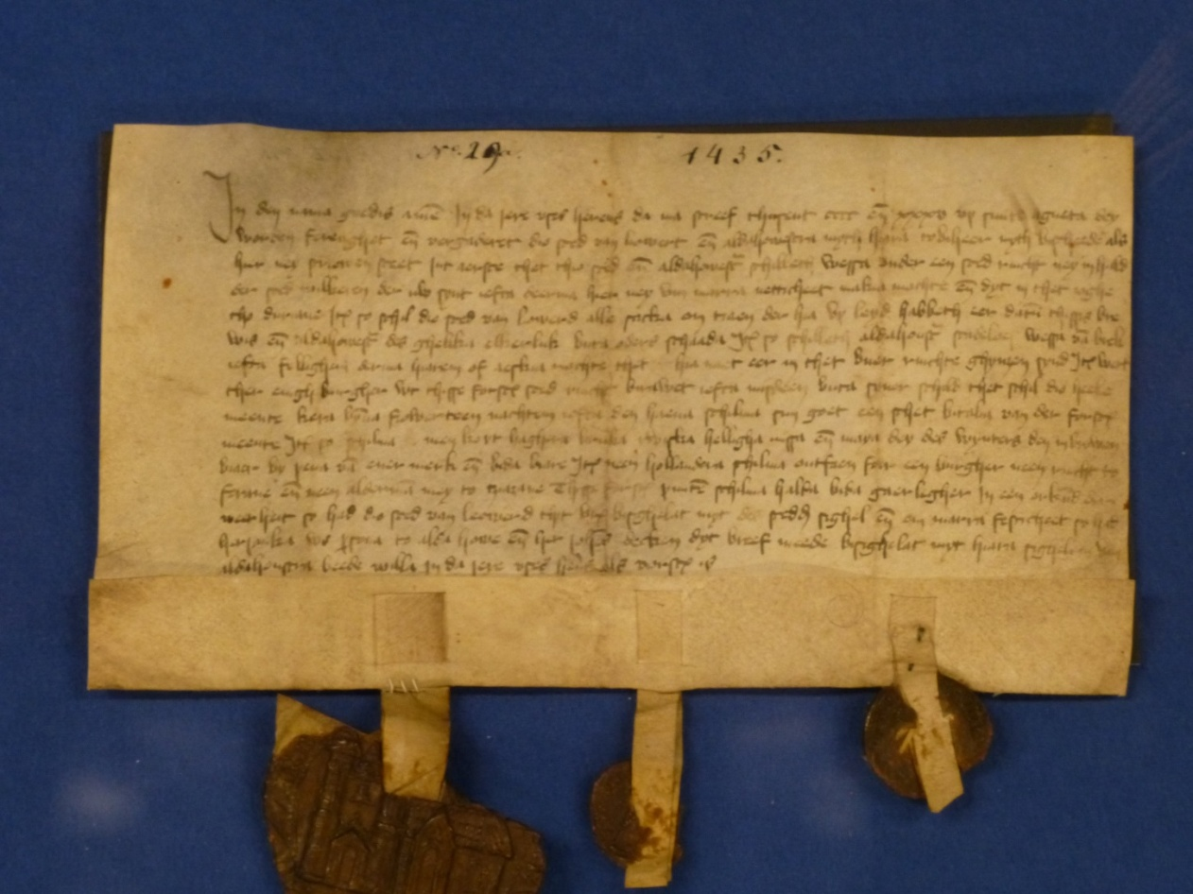
1435

Slide 34
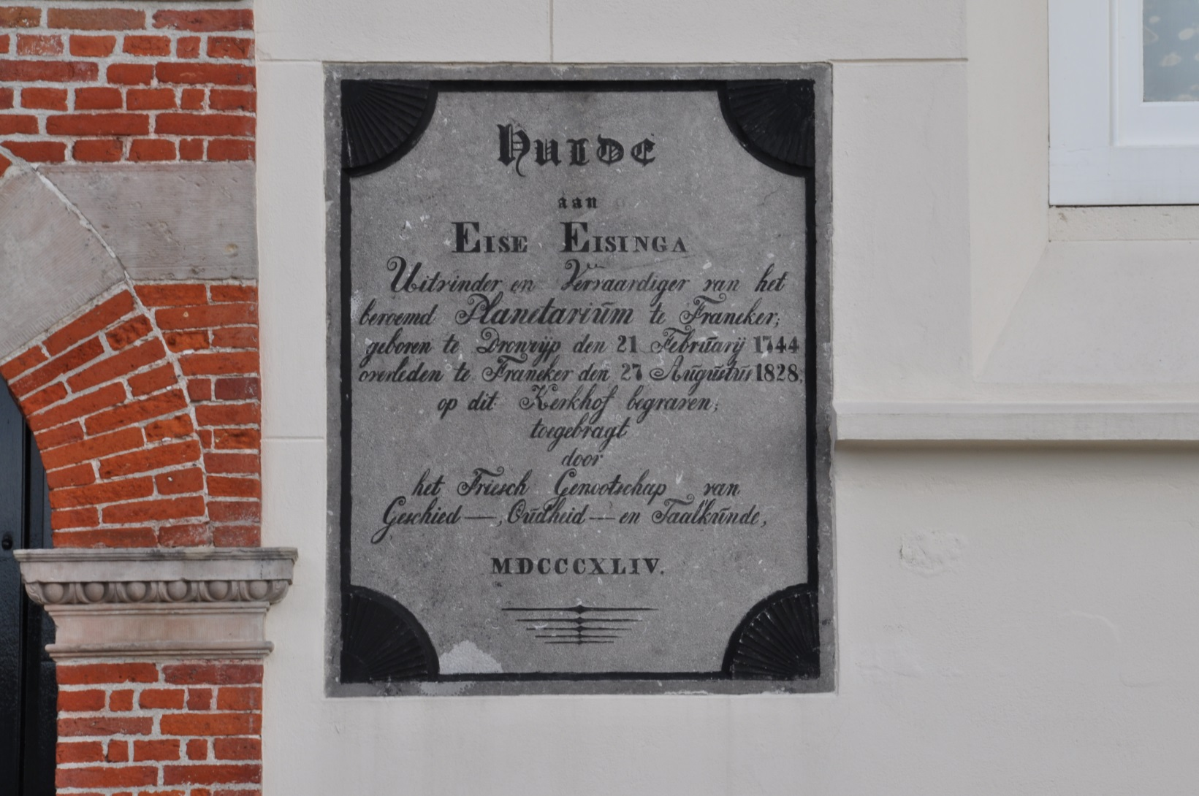
1844
Notes:
Kerk Dronrijp

Slide 35
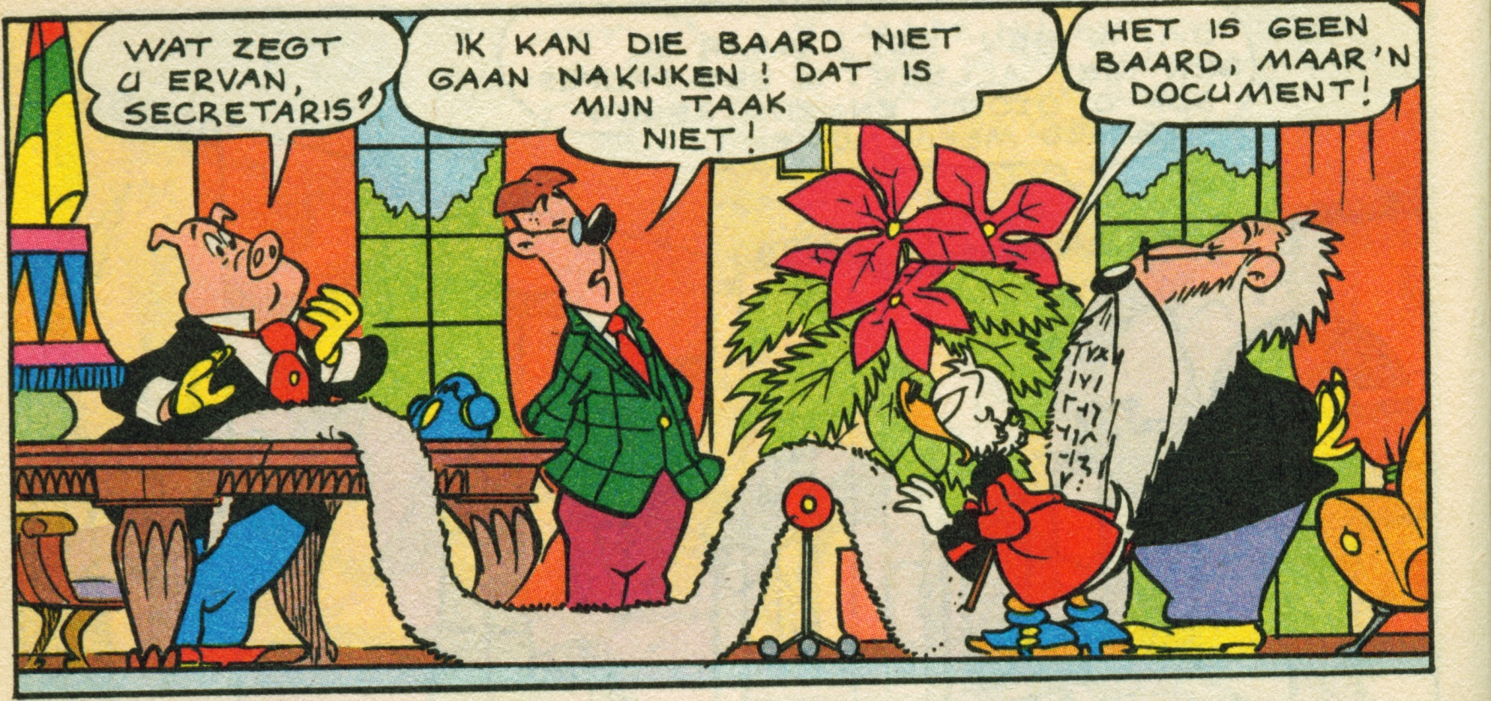
1995

Slide 36
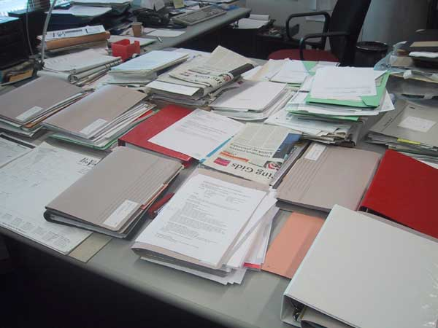
2005
Notes:
Mijn bureau

Slide 37
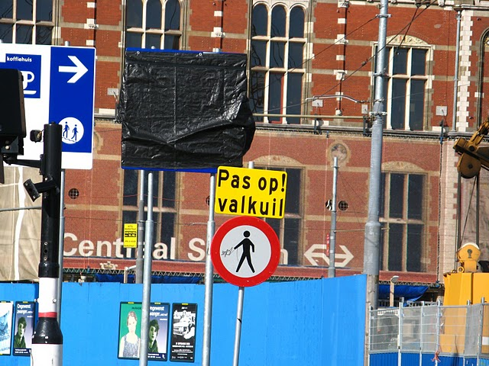
2008
Notes:
Mededeling

Slide 38
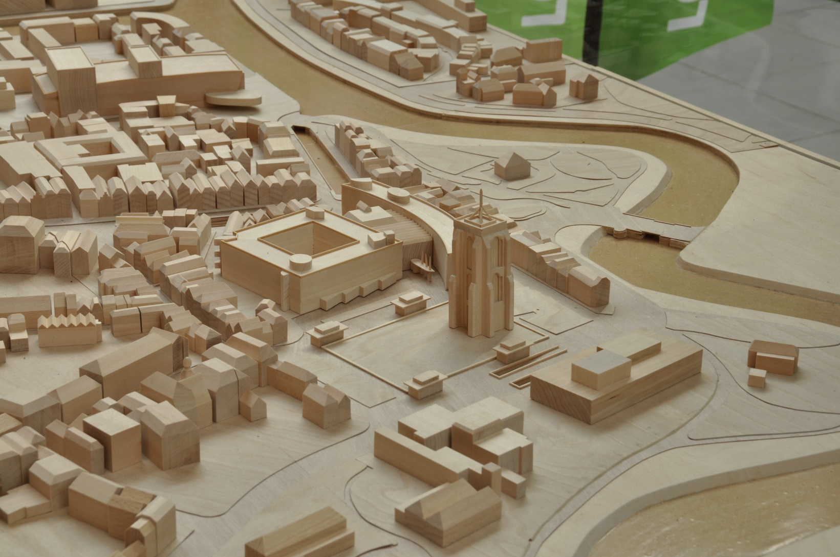
2011
Notes:
Maquette

Slide 39
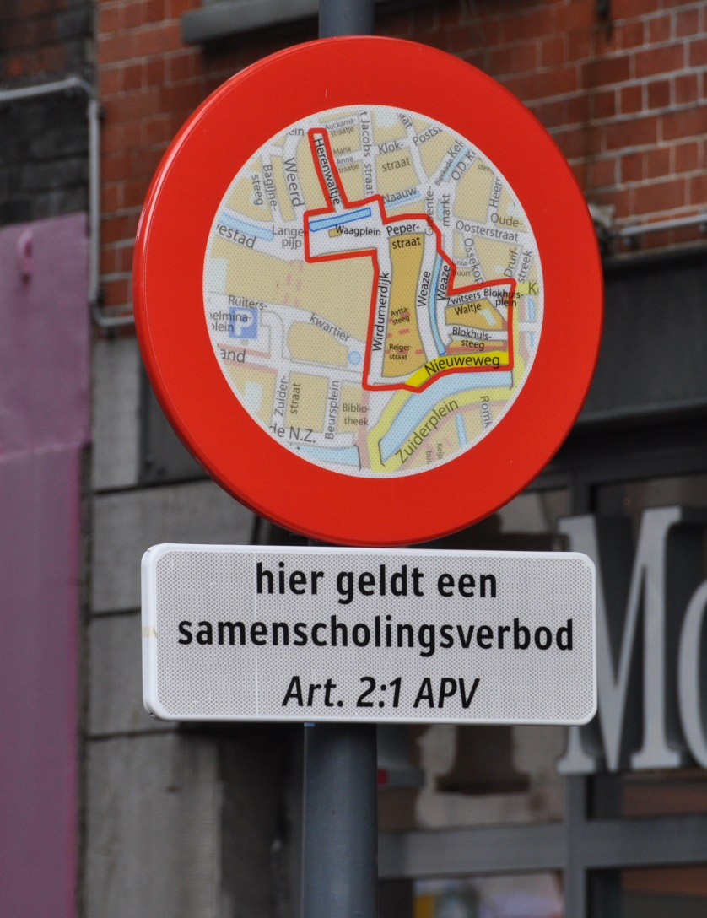
2012
Notes:
Samenscholing

Slide 40
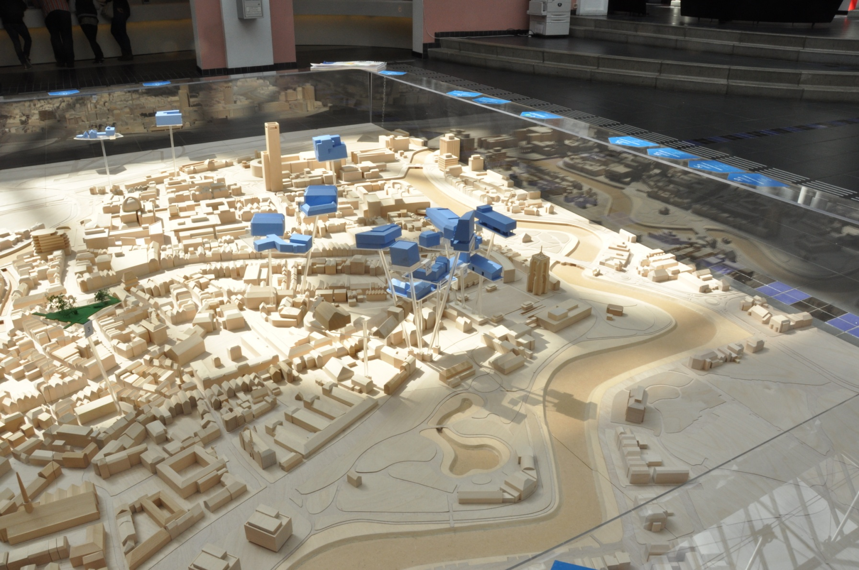
2013

Slide 41
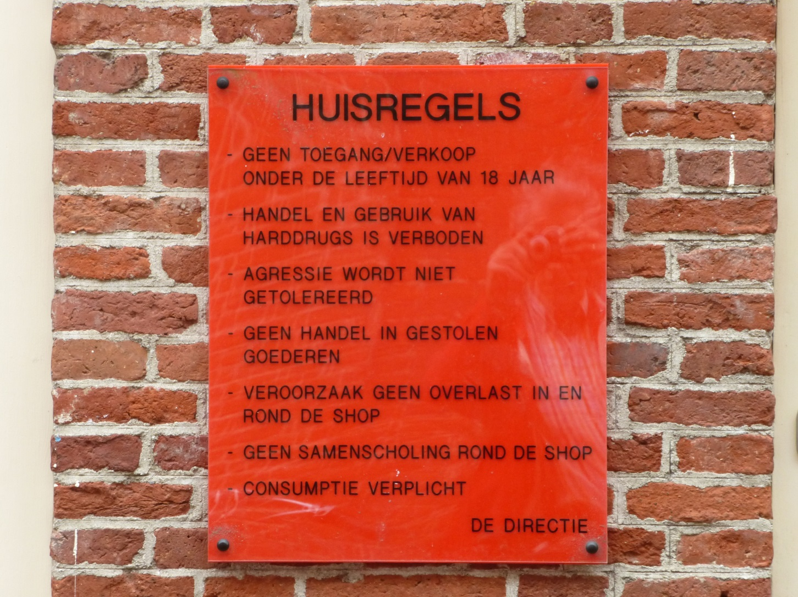
2013
Notes:
Overeenkomst

Slide 42
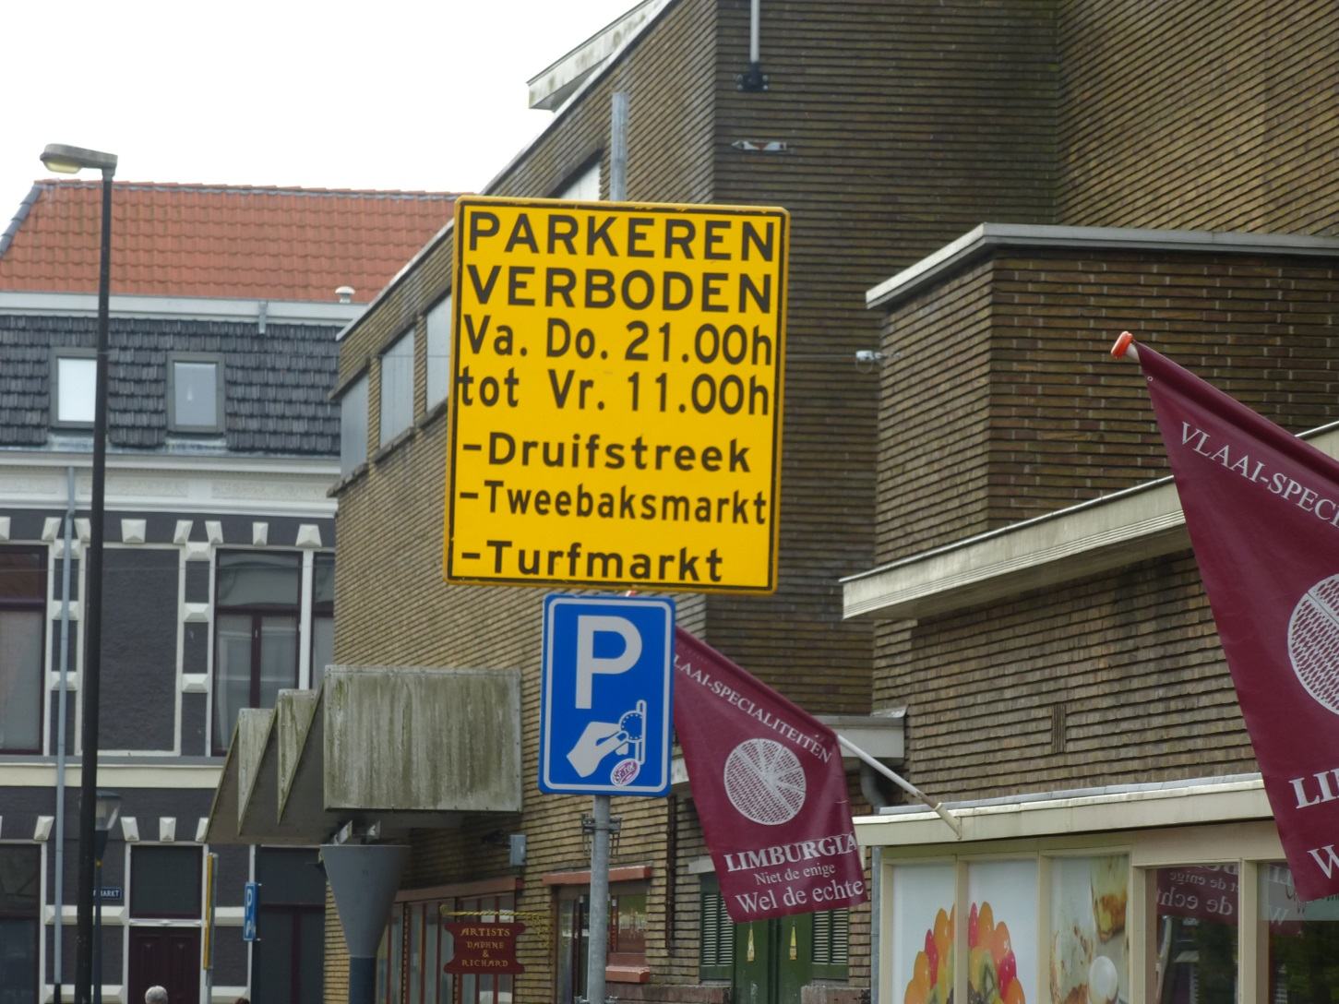
2013
Notes:
Verwarring

Slide 43
Archiefstuk
Kort gezegd een informatieobject met informatie over mensen, organisaties, gebeurtenissen, objecten, geld en andere middelen en natuurlijk ook over informatie (metadata) .
In de meeste gevallen is het met een bepaalde bedoeling ontstaan en/of verzonden en is aan te treffen in een bepaalde context die er extra betekenis aangeeft.
    Verantwoording, bewijs, geheugen, onderzoek, hergebruik

Slide 44
Volgens mij
Element | Opmerking
Archief is | Begrenzing
het geheel aan gegevens
opgenomen in archiefbestanddelen, dat | Informatieobjecten
door een persoon, familie, functionaris of organisatie | actor, verantwoordelijke,
bij de uitvoering van hun of haar werkzaamheden en taken | Context
is of wordt verwerkt.

Slide 45
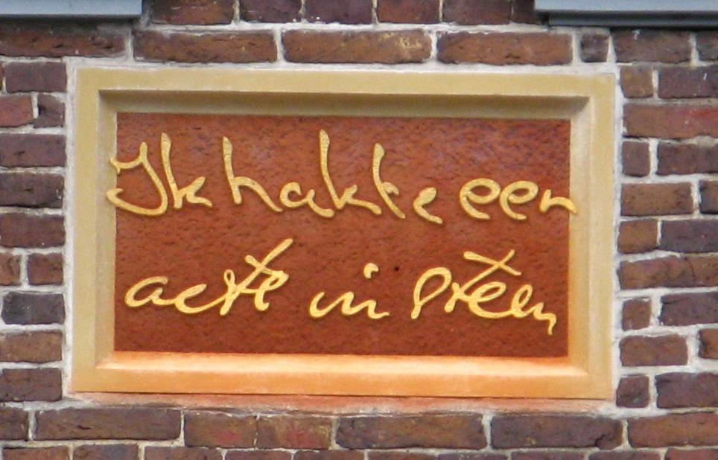
Vragen

